Slide 2
М
С
6
3
К
5
О
О
9
8
2
С

Slide 5



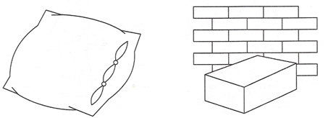
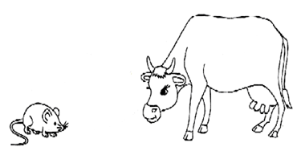
Опиши звезду
Тяжёлая-лёгкая
Цвет
Твёрдая – мягкая
Большая - маленькая

